Slide 1
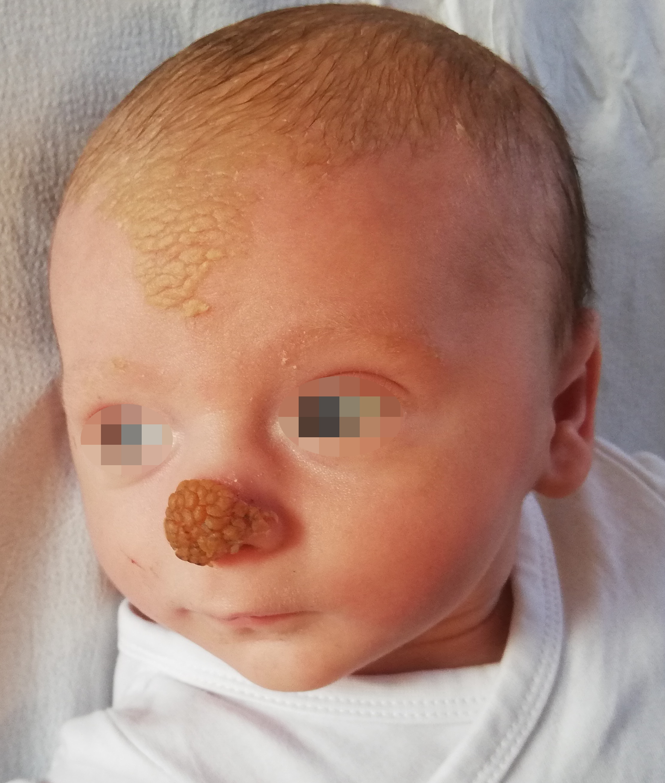
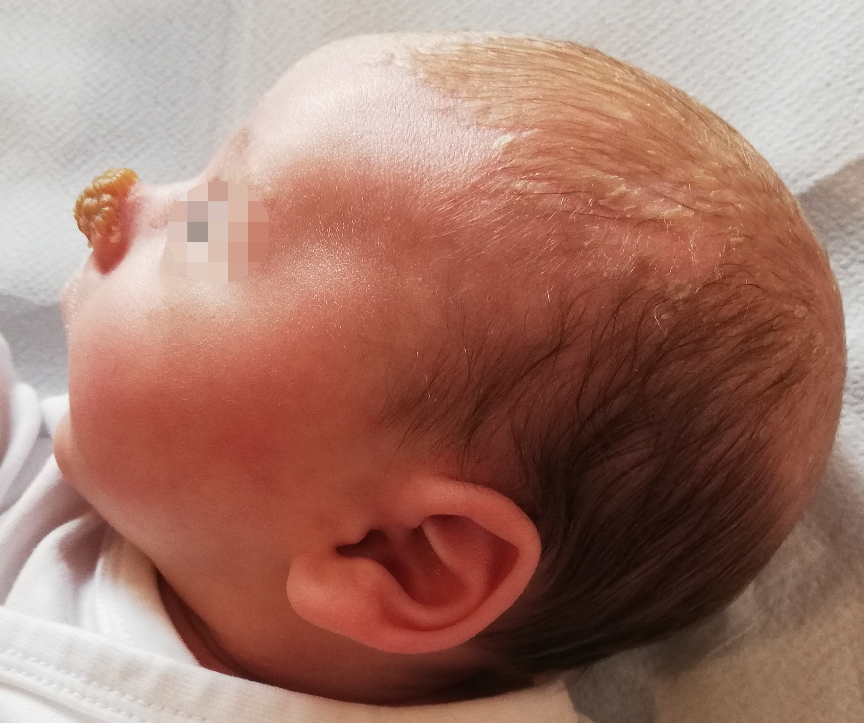
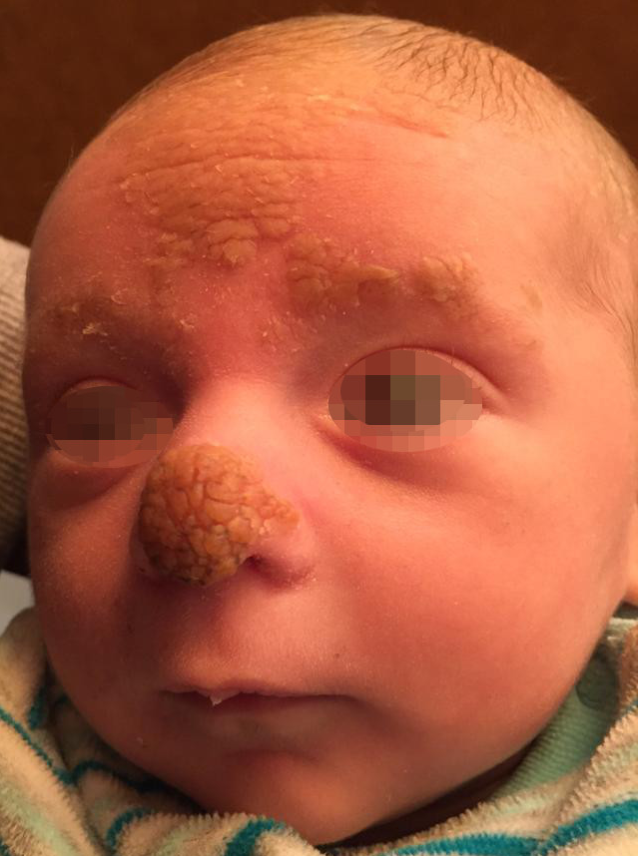
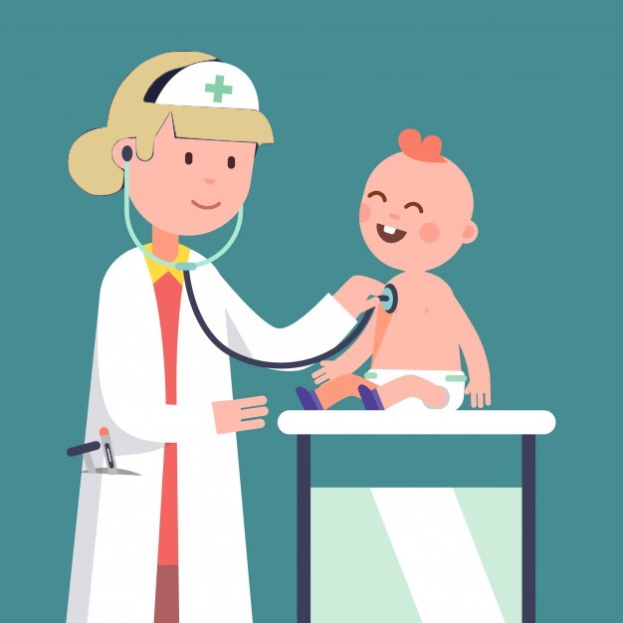
Miconazolo crema
Giulio
Nato a 36 sett E.G.
Buono stato di salute
Bilancio del 1 mese
Crosta lattea?
Dopo 1 settimana...

Slide 2
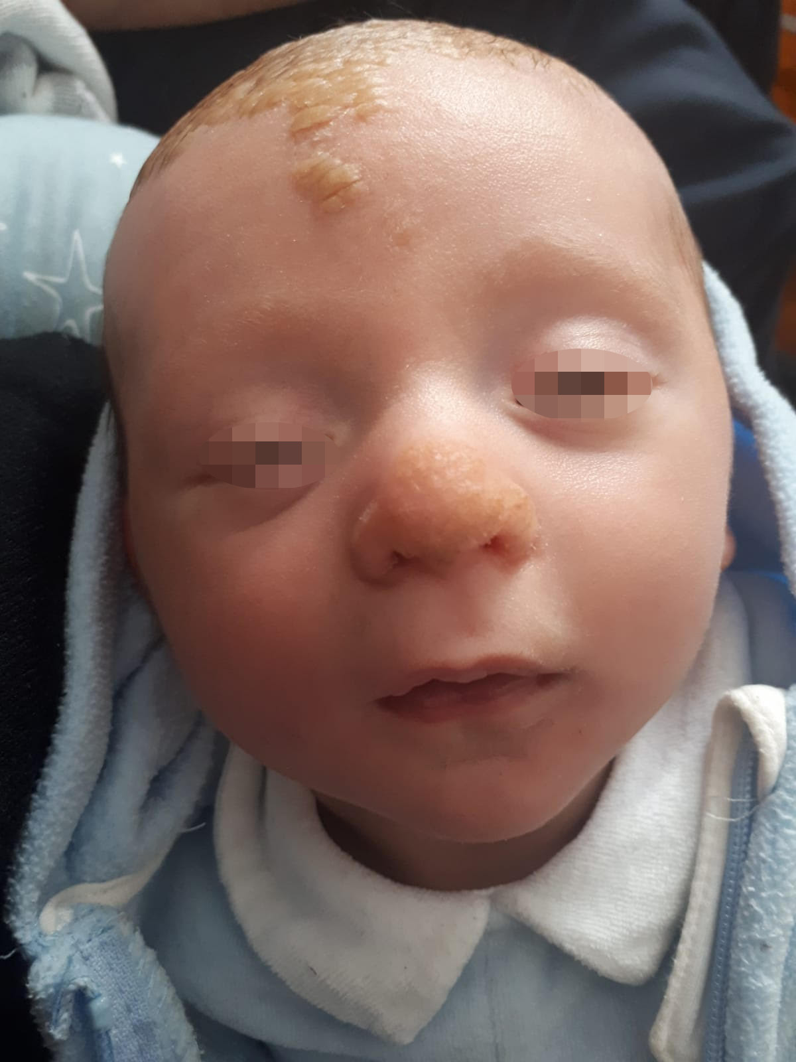
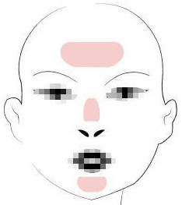
Dopo altre 2 settimane di Miconazolo...
T
THINK EASY
DERMATITE SEBORROICA
CON SOVRAINFEZIONE MICOTICA

